Slide 1
手拉手模型问题探究
Achieving results is a hard truth

Slide 2
知识回顾
旋转变换是初中数学三大图形变换中较为重要的一块,通过旋转可
以改变图形的位置,再与原有图形重新组合构成全等图形,在新、
旧图形之间找到其中的变量和不变量,往往是压轴题所要考察的内
容,因此把握旋转的实质,并在新图形中分析出前后有关图形之间
的关系,进而揭示条件和结论之间的内在联系,是我们学习旋转变
换的根本.

Slide 3
旋转的三要素:
(1)旋转中心;(2)旋转角度;(3)旋转方向.
旋转的性质:
(1)对应点到旋转中心的距离相等(旋转中心就是各对应点所连线
段的垂直平分线的交点);
(2)对应点与旋转中心所连线段的夹角等于旋转角;
(3)旋转前、后的图形全等.

Slide 4
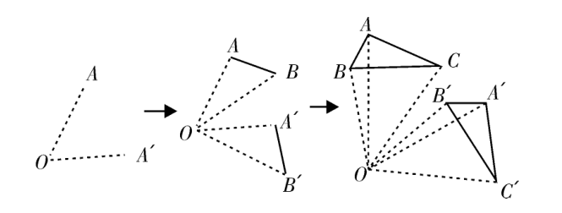
图态剖析:点、线、三角形
解题步骤:
(1)先找旋转点,角相等;
(2)依据条件证全等;
(3)利用全等得到边、角关系.

Slide 5
注意:
(1)全等变换:对应边相等,对应角相等;
(2)对应点与旋转中心的连线构成等腰三角形;
(3)新关系:旋转会产生等腰或相似三角形;
(4)应用:当题目中出现等线段共端点的时候考虑补全旋转结构,
从而进行条件的转化.

Slide 6
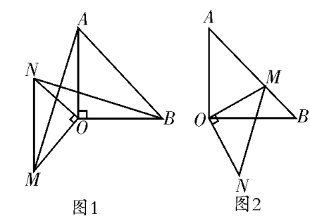
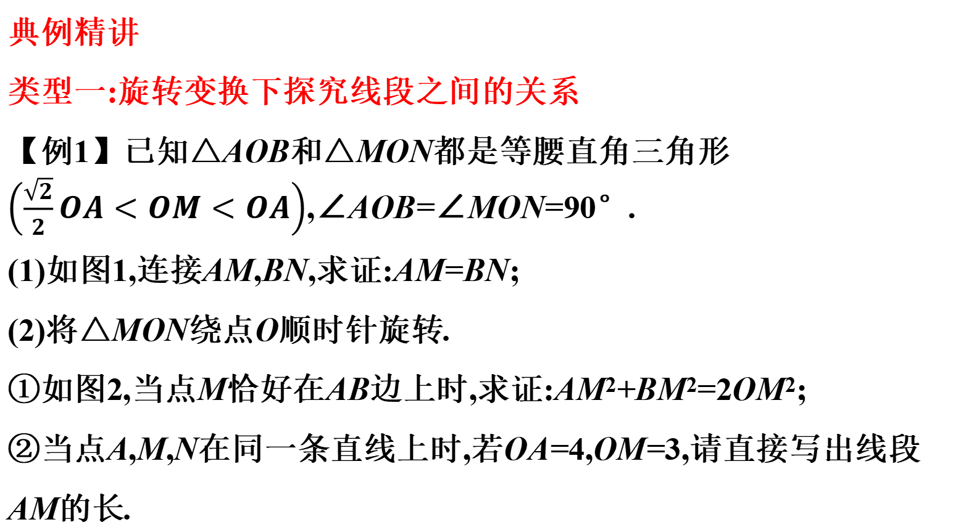
典例精讲
类型一:旋转变换下探究线段之间的关系
【例1】已知△AOB和△MON都是等腰直角三角形
$\left(\frac{\sqrt{2}}{2}OA<OM<OA\right)$,∠AOB=∠MON=90°.
(1)如图1,连接AM,BN,求证:AM=BN;
(2)将△MON绕点O顺时针旋转.
①如图2,当点M恰好在AB边上时,求证:AM²+BM²=2OM²;
②当点A,M,N在同一条直线上时,若OA=4,OM=3,请直接写出线段
AM的长.

Slide 7
(1)如图1,连接AM,BN,求证:AM=BN;
(1)证明:∵∠AOB=∠MON=90°,
∴∠AOB+∠AON=∠MON+∠AON,
即∠AOM=∠BON.
∵△AOB和△MON都是等腰直角三角形,
∴OA=OB,OM=ON,
∴△AOM≌△BON(SAS),
∴AM=BN.

Slide 8
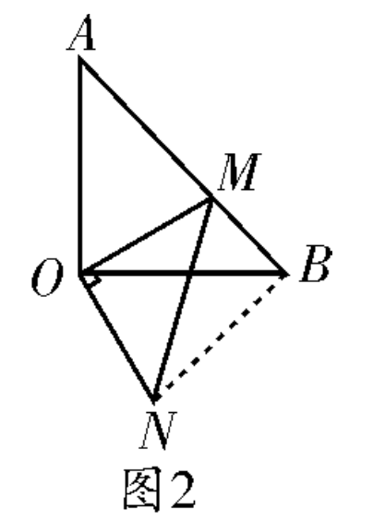
(2)将△MON绕点O顺时针旋转.
①如图2,当点M恰好在AB边上时,求证:AM²+BM²=2OM²;
(2)①证明:如图2,连接BN,
∵∠AOB=∠MON=90°,
∴∠AOB-∠BOM=∠MON-∠BOM,
即∠AOM=∠BON.
∵△AOB和△MON都是等腰直角三角形,
∴OA=OB,OM=ON,

Slide 9
∴△AOM≌△BON(SAS),∴∠MAO=∠NBO=45°,
AM=BN,
∴∠MBN=90°,
∴MB²+BN²=MN².
∵△MON都是等腰直角三角形,
∴MN²=2ON²,
∴AM²+BM²=2OM².

Slide 10
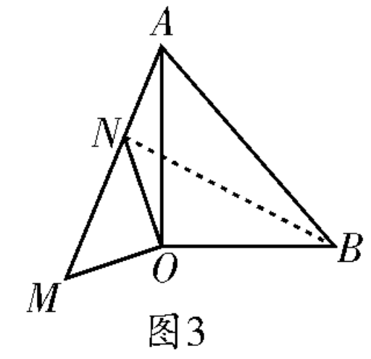
②当点A,M,N在同一条直线上时,若OA=4,OM=3,请直接写出线段
AM的长.
②解:如图3,当点N在线段AM上时,连接BN,
设BN=x,由(1)可知△AOM≌△BON,
可得AM=BN且AM⊥BN,
在Rt△ABN中,AN²+BN²=AB²,
∵△AOB和△MON都是等腰直角三角形,OA=4,OM=3,
∴MN=3$\sqrt{2}$,AB=4$\sqrt{2}$,∴(x-3$\sqrt{2}$)²+x²=(4$\sqrt{2}$)²,
解得x=$\frac{\sqrt{46}+3\sqrt{2}}{2}$, ∴AM=BN=$\frac{\sqrt{46}+3\sqrt{2}}{2}$,

Slide 11
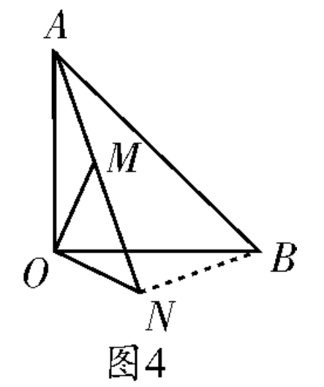
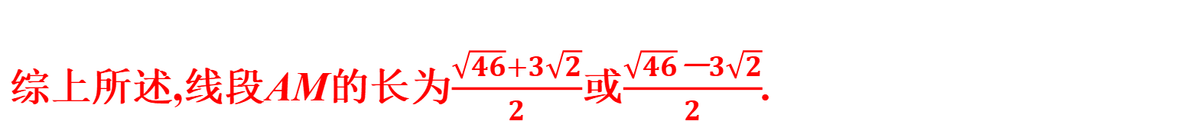
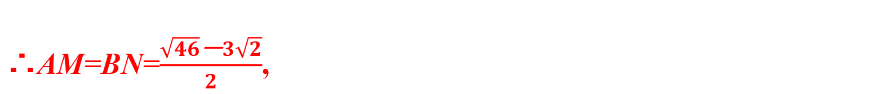
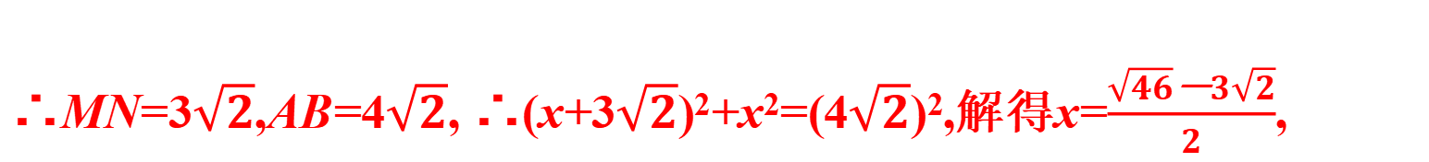
如图4,当点,M在线段AN上时,连接BN,设BN=x,
由(1)可知△AOM≌△BON,可得AM=BN且AM⊥BN,
在Rt△ABN中,AN²+BN²=AB²,
∵△AOB和△MON都是等腰直角三角形,OA=4,OM=3,
∴MN=3$\sqrt{2}$,AB=4$\sqrt{2}$, ∴(x+3$\sqrt{2}$)²+x²=(4$\sqrt{2}$)²,解得x=$\frac{\sqrt{46}\text{−}3\sqrt{2}}{2}$,
∴AM=BN=$\frac{\sqrt{46}\text{−}3\sqrt{2}}{2}$,
综上所述,线段AM的长为$\frac{\sqrt{46}+3\sqrt{2}}{2}$或$\frac{\sqrt{46}\text{−}3\sqrt{2}}{2}$.

Slide 12
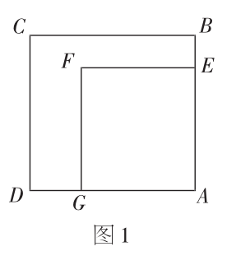
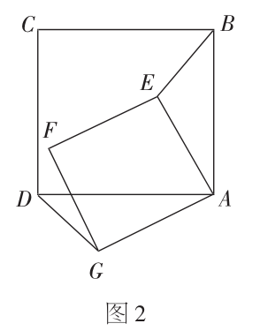
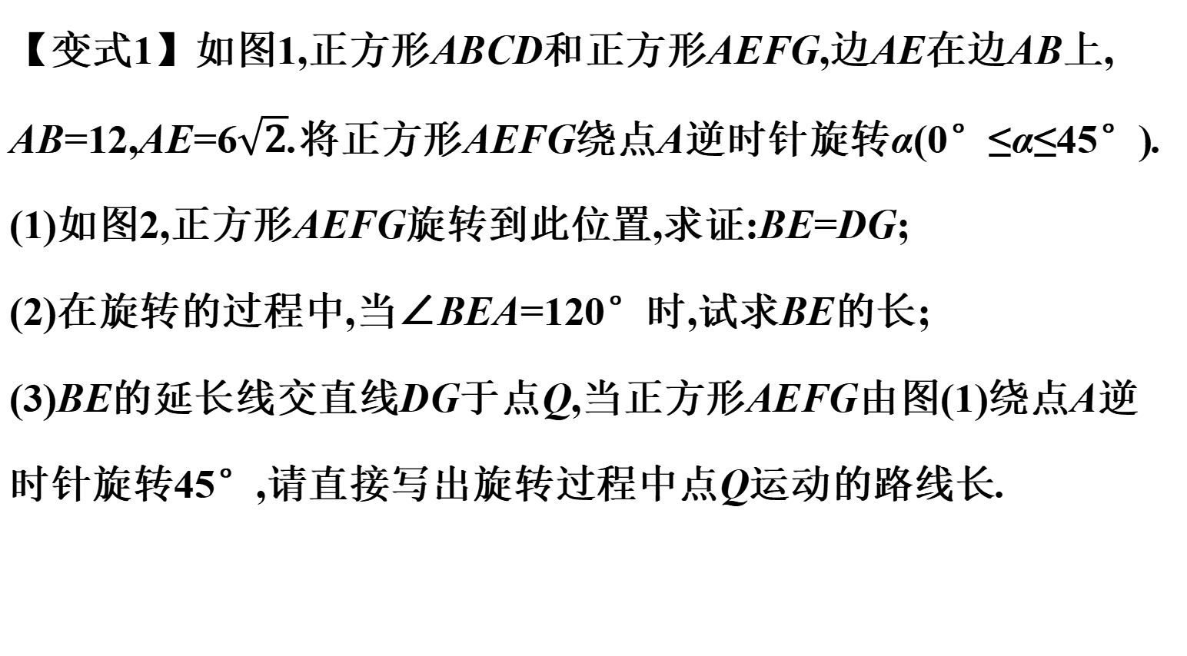
【变式1】如图1,正方形ABCD和正方形AEFG,边AE在边AB上,
AB=12,AE=6$\sqrt{2}$.将正方形AEFG绕点A逆时针旋转α(0°≤α≤45°).
(1)如图2,正方形AEFG旋转到此位置,求证:BE=DG;
(2)在旋转的过程中,当∠BEA=120°时,试求BE的长;
(3)BE的延长线交直线DG于点Q,当正方形AEFG由图(1)绕点A逆
时针旋转45°,请直接写出旋转过程中点Q运动的路线长.

Slide 13
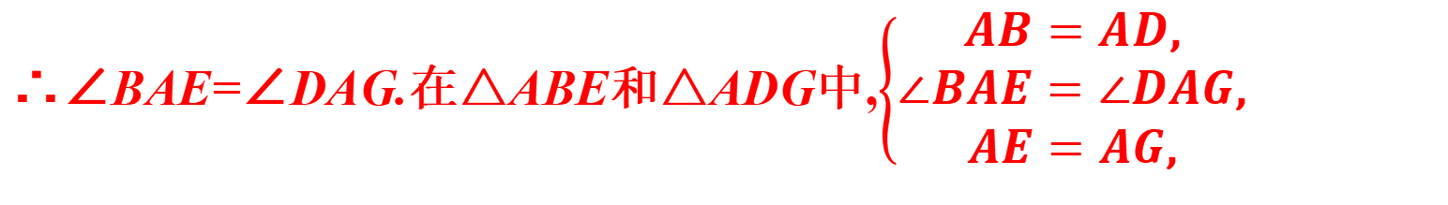
(1)如图2,正方形AEFG旋转到此位置,求证:BE=DG;
(1)证明:在正方形ABCD和正方形AEFG中,AB=AD,AE=AG,
∠BAD=∠EAG=90°.
∵∠BAE+∠EAD=∠BAD=90°,
∠DAG+∠EAD=∠GAE=90°,
∴∠BAE=∠DAG.在△ABE和△ADG中,$\left\{\begin{matrix}AB=AD\text{,} \\ ∠BAE=∠DAG\text{,} \\ AE=AG\text{,}\end{matrix}\right.$
∴△ABE≌△ADG(SAS).∴BE=DG.

Slide 14
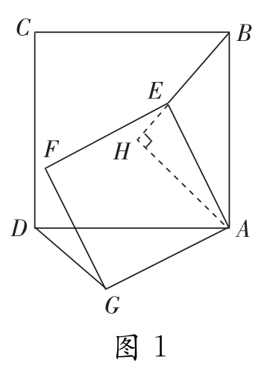
(2)在旋转的过程中,当∠BEA=120°时,试求BE的长;
(2)解:如图1,过点A作AH⊥BE交BE的延长线于H.
∵∠BEA=120°,∴∠AEH=180°-120°=60°.
在Rt△AHE中,∠AEH=60°,AE=6$\sqrt{2}$,
∴AH=AE·sin 60°=6$\sqrt{2}$×$\frac{\sqrt{3}}{2}$=3$\sqrt{6}$,
EH=AE·cos 60°=6$\sqrt{2}$×$\frac{1}{2}$=3$\sqrt{2}$.
在Rt△ABH中,BH=$\sqrt{{AB}^{2}\text{−}{AH}^{2}}$=$\sqrt{{12}^{2}\text{−}{\text{(}3\sqrt{6}\text{)}}^{2}}$=3$\sqrt{10}$.
∴BE=BH-EH=3$\sqrt{10}$-3$\sqrt{2}$.

Slide 15
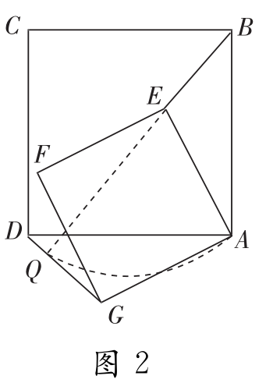
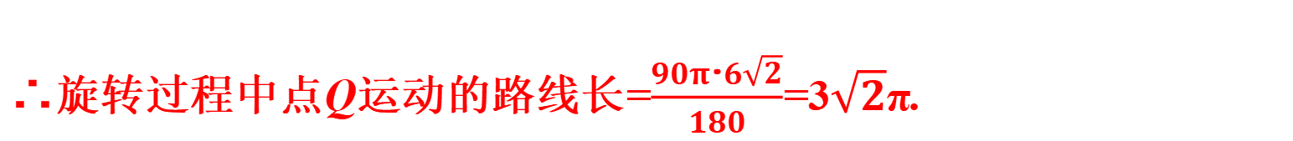
(3)BE的延长线交直线DG于点Q,当正方形AEFG由图(1)绕点A逆
时针旋转45°,请直接写出旋转过程中点Q运动的路线长.
(3)解:如图2,
∵△ABE≌△ADG,∴∠ABE=∠ADG.
∴∠BQD=∠BAD=90°.
∴点Q的运动轨迹为以BD为直径的$\overset{⏜}{AD}$,所对的圆心角是90°.
∵AB=12, ∴BD=$\sqrt{2}$AB=12$\sqrt{2}$.
∴旋转过程中点Q运动的路线长=$\frac{90π\text{·}6\sqrt{2}}{180}$=3$\sqrt{2}$π.

Slide 16
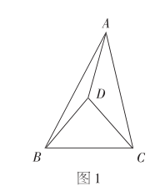
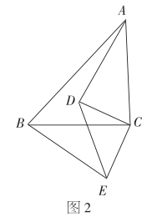
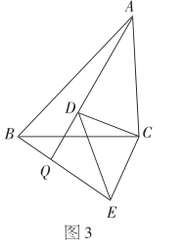
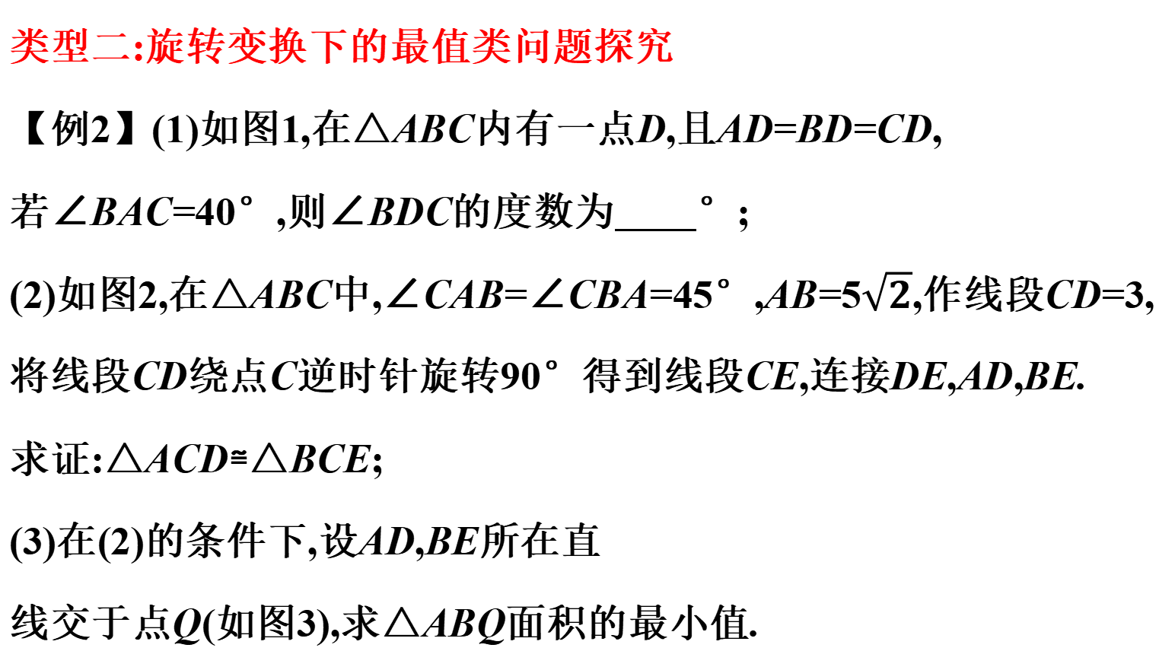
类型二:旋转变换下的最值类问题探究
【例2】(1)如图1,在△ABC内有一点D,且AD=BD=CD,
若∠BAC=40°,则∠BDC的度数为 °;
(2)如图2,在△ABC中,∠CAB=∠CBA=45°,AB=5$\sqrt{2}$,作线段CD=3,
将线段CD绕点C逆时针旋转90°得到线段CE,连接DE,AD,BE.
求证:△ACD≌△BCE;
(3)在(2)的条件下,设AD,BE所在直
线交于点Q(如图3),求△ABQ面积的最小值.

Slide 17
【分析】(1)由等腰三角形性质得∠ABD=∠BAD,∠ACD=∠CAD,
再计算∠ABD+∠ACD+∠BAD+∠CAD,由三角形内角和定理依次
求得∠CBD+∠BCD和∠BDC;
(2)先由∠CAB=∠CBA=45°得∠ACB=90°,AC=BC,现由旋转性
质得∠DCE=∠ACB=90°,CD=CE,再由角的和差关系得
∠ACD=∠BCE,进而根据三角形全等的判定定理得出结论;
(3)因为D在以C为圆心,3为半径的圆上,当AD为☉C的切线时,Q点
距离AB最近,此时△ABC的面积为最小值,求得此时的面积便可.

Slide 18
类型二:旋转变换下的最值类问题探究
【例2】(1)如图1,在△ABC内有一点D,且AD=BD=CD,
若∠BAC=40°,则∠BDC的度数为 °;
80
解析:∵AD=BD=CD,
∴∠ABD=∠BAD,∠ACD=∠CAD.
∴∠ABD+∠ACD=∠BAD+∠CAD=∠BAC=40°,
∴∠CBD+∠BCD
=180°-(∠ABD+∠ACD+∠BAD+∠CAD)=100°.
∴∠BDC=180°-(∠CBD+∠DCB)=80°.故答案为:80.

Slide 19
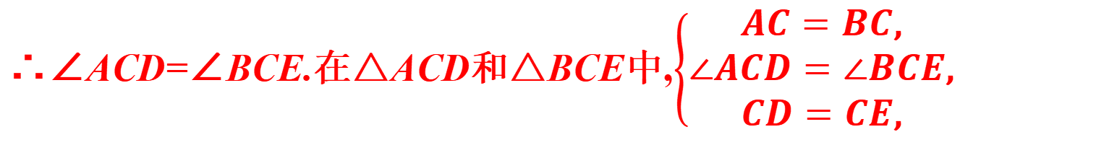
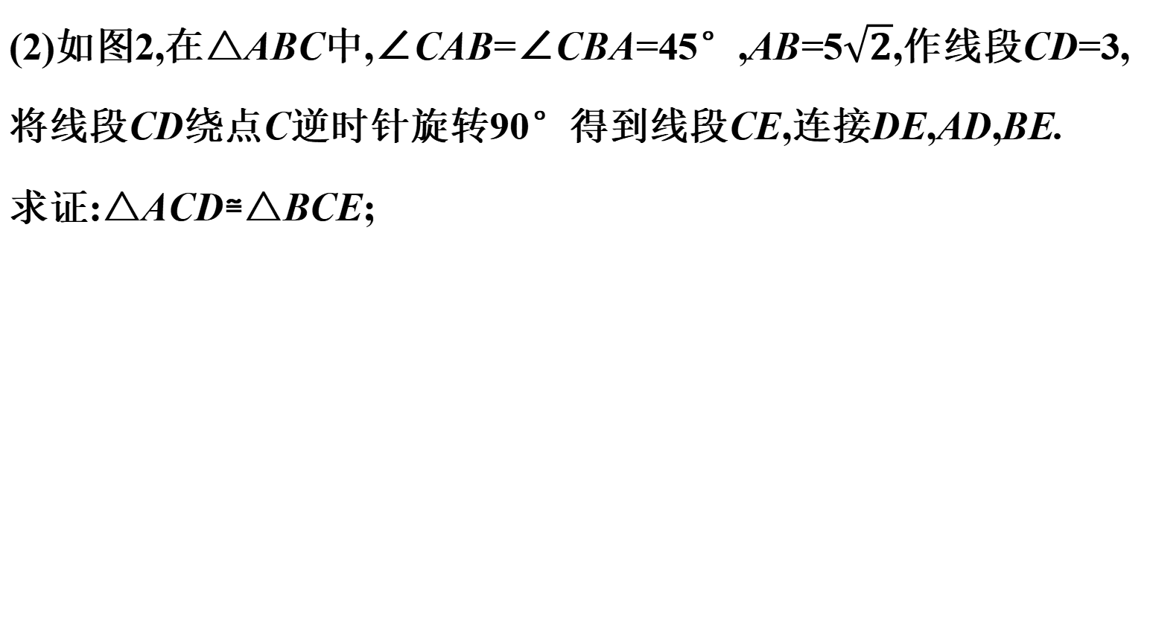
(2)如图2,在△ABC中,∠CAB=∠CBA=45°,AB=5$\sqrt{2}$,作线段CD=3,
将线段CD绕点C逆时针旋转90°得到线段CE,连接DE,AD,BE.
求证:△ACD≌△BCE;
(2)证明:∵∠CAB=∠CBA=45°,∴∠ACB=90°,AC=BC.
∵将线段CD绕点C逆时针旋转90°得到线段CE,
∴∠DCE=∠ACB=90°,CD=CE.
∴∠ACD=∠BCE.在△ACD和△BCE中,$\left\{\begin{matrix}AC=BC\text{,} \\ ∠ACD=∠BCE\text{,} \\ CD=CE\text{,}\end{matrix}\right.$
∴△ACD≌△BCE(SAS).

Slide 20
(3)在(2)的条件下,设AD,BE所在直线交于点Q(如图3),
求△ABQ面积的最小值.
(3)解:∵△ACD≌△BCE,
∴∠CAD=∠CBE.
∴∠CBE+∠ABC+∠BAQ
=∠CAD+∠ABC+∠BAQ=45°+45°=90°.
∴∠AQB=90°.

Slide 21
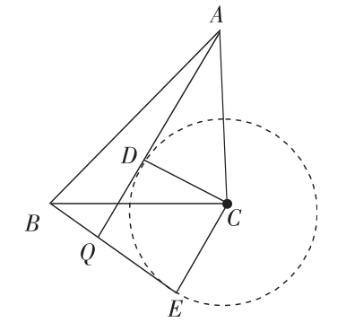
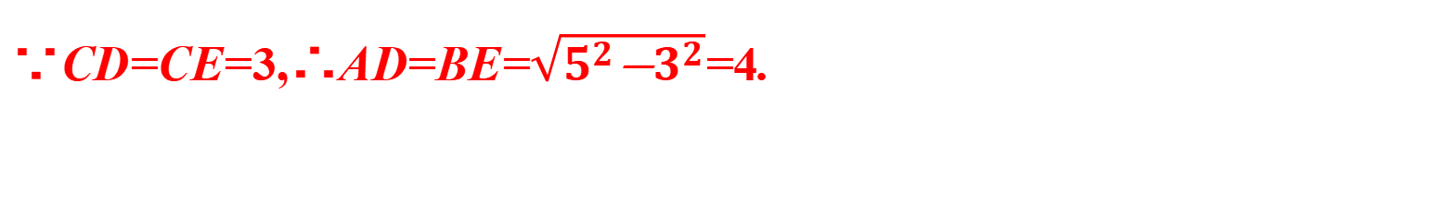
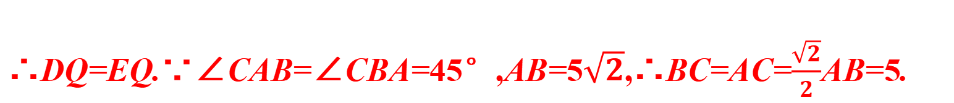
由旋转可知,点D在以C为圆心,3为半径的圆上运动,
如图所示,当AD为☉C的切线时,
点Q距离AB最近,此时△ABQ的面积最小.
此时,∠CDQ=∠DQB=∠DCE=90°,
∴四边形CDQE为矩形.
∵CD=CE,∴四边形CDQE为正方形.
∴DQ=EQ.∵∠CAB=∠CBA=45°,AB=5$\sqrt{2}$,∴BC=AC=$\frac{\sqrt{2}}{2}$AB=5.
∵CD=CE=3,∴AD=BE=$\sqrt{5^{2}\text{−}3^{2}}$=4.

Slide 22
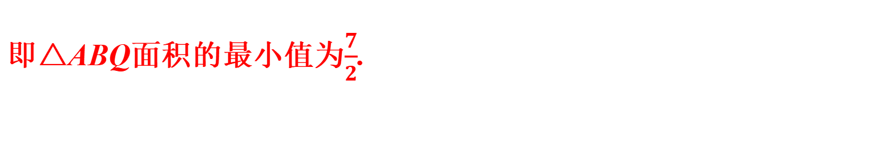
由(2)知BE=AD=4,
∴BQ=1,AQ=7.
∴S_{△ABQ}=$\frac{1}{2}$BQ·AQ=$\frac{1}{2}$×1×7=$\frac{7}{2}$.
即△ABQ面积的最小值为$\frac{7}{2}$.

Slide 23
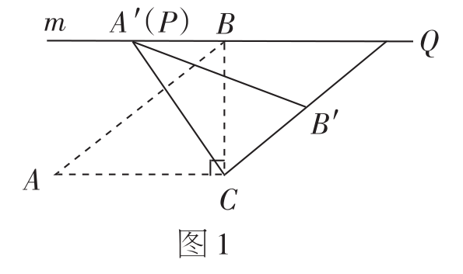
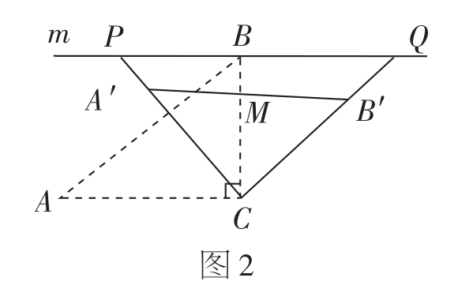
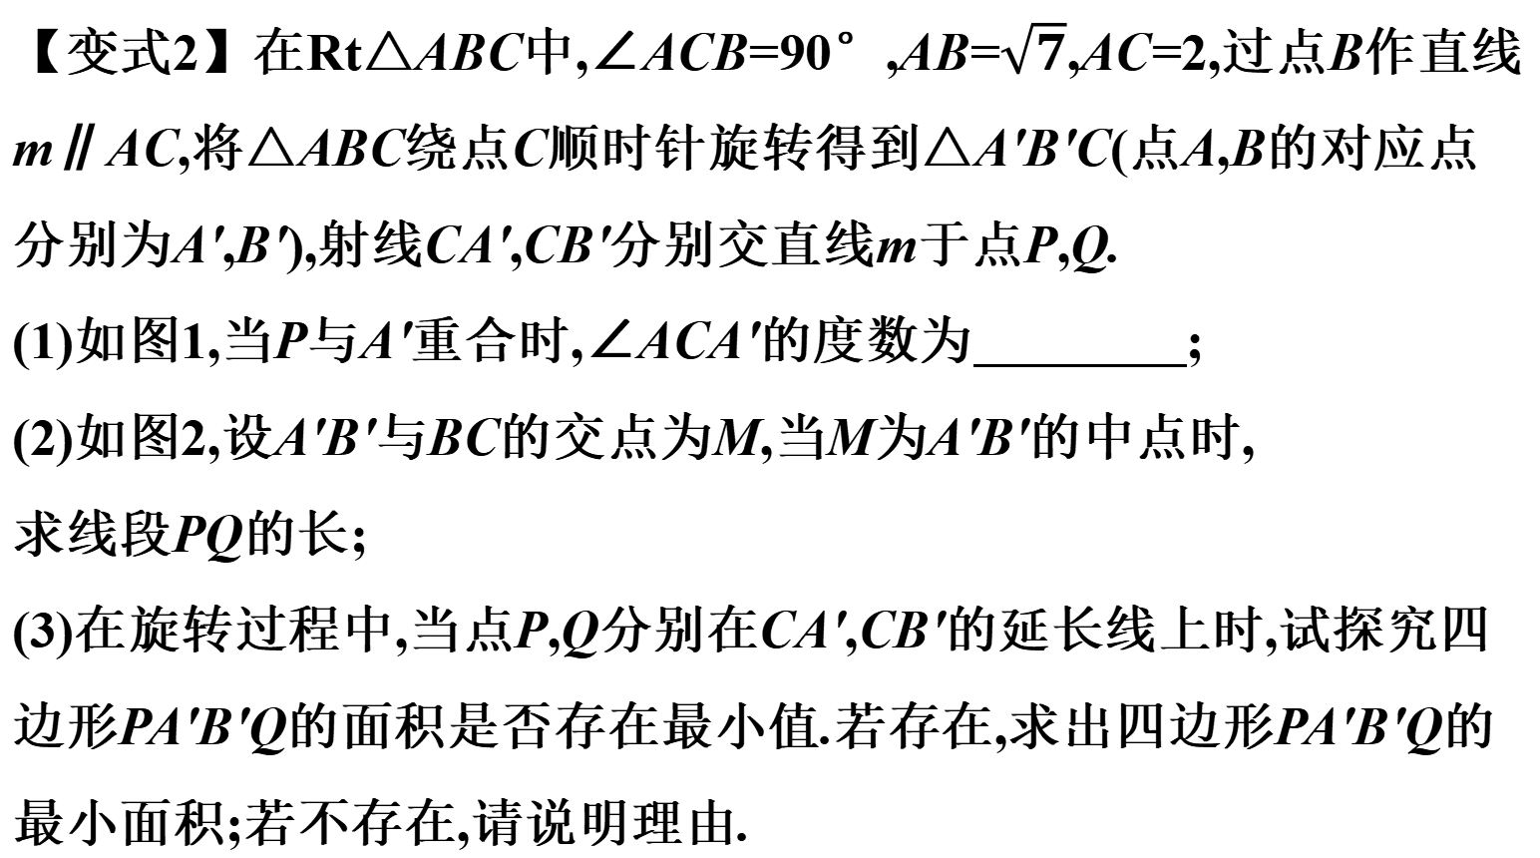
【变式2】在Rt△ABC中,∠ACB=90°,AB=$\sqrt{7}$,AC=2,过点B作直线
m∥AC,将△ABC绕点C顺时针旋转得到△A'B'C(点A,B的对应点
分别为A',B'),射线CA',CB'分别交直线m于点P,Q.
(1)如图1,当P与A'重合时,∠ACA'的度数为 ;
(2)如图2,设A'B'与BC的交点为M,当M为A'B'的中点时,
求线段PQ的长;
(3)在旋转过程中,当点P,Q分别在CA',CB'的延长线上时,试探究四
边形PA'B'Q的面积是否存在最小值.若存在,求出四边形PA'B'Q的
最小面积;若不存在,请说明理由.

Slide 24
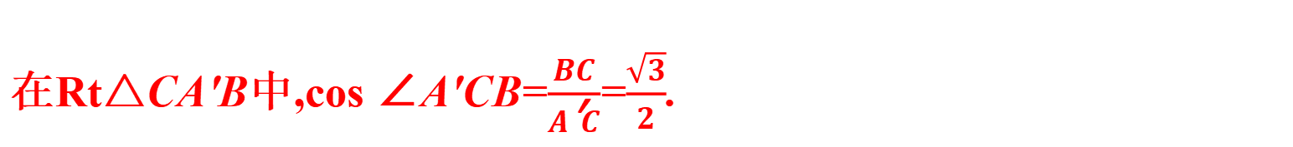
60°
(1)如图1,当P与A'重合时,∠ACA'的度数为 ;
解析:由旋转可得AC=A'C=2,∵∠ACB=90°,AB=$\sqrt{7}$,AC=2,
∴BC=$\sqrt{3}$.
∵∠ACB=90°,m∥AC,∴∠A'BC=90°.
在Rt△CA'B中,cos ∠A'CB=$\frac{BC}{A\text{′}C}$=$\frac{\sqrt{3}}{2}$.
∴∠A'CB=30°.∴∠ACA'=60°.
故填60°.

Slide 25
(2)如图2,设A'B'与BC的交点为M,当M为A'B'的中点时,
求线段PQ的长;
(2)解:在Rt△A'CB'中,M为A'B'的中点,
∴MA'=MB'=MC.∴∠A'CM=∠MA'C.
由旋转可得,∠MA'C=∠A.∴∠A=∠A'CM.
∴tan ∠PCB=tan ∠A=$\frac{\sqrt{3}}{2}$.
∴PB=$\frac{\sqrt{3}}{2}$BC=$\frac{3}{2}$.

Slide 26
∵∠PCQ=∠PBC=90°,
∴∠BQC+∠BPC=∠BCP+∠BPC=90°.
∴∠BQC=∠BCP=∠A.
∴tan ∠BQC=tan ∠A=$\frac{\sqrt{3}}{2}$.
在Rt△CBQ中,$\frac{BC}{BQ}$=$\frac{\sqrt{3}}{2}$,
∴BQ=BC×$\frac{2}{\sqrt{3}}$=2.
∴PQ=PB+BQ=$\frac{3}{2}$+2=$\frac{7}{2}$.

Slide 27
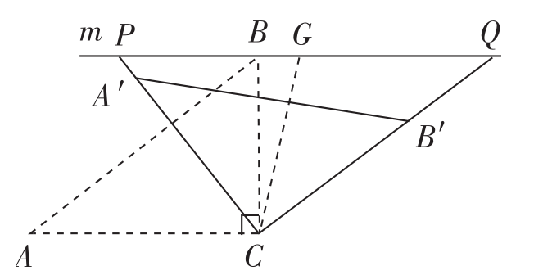
(3)在旋转过程中,当点P,Q分别在CA',CB'的延长线上时,试探究四
边形PA'B'Q的面积是否存在最小值.若存在,求出四边形PA'B'Q的
最小面积;若不存在,请说明理由.
(3)解:由S_{△A'B'C}=S_{△ACB}=$\frac{1}{2}$×$\sqrt{3}$×2=$\sqrt{3}$.
∴S_{四边形PA'B'Q}=S_{△PCQ}-S_{△A'CB'}=S_{△PCQ}-$\sqrt{3}$.
当S_{△PCQ}最小时,S_{四边形PA'B'Q}最小.
由S_{△PCQ}=$\frac{1}{2}$PQ·BC=$\frac{\sqrt{3}}{2}$PQ.
如图,取PQ的中点G.

Slide 28
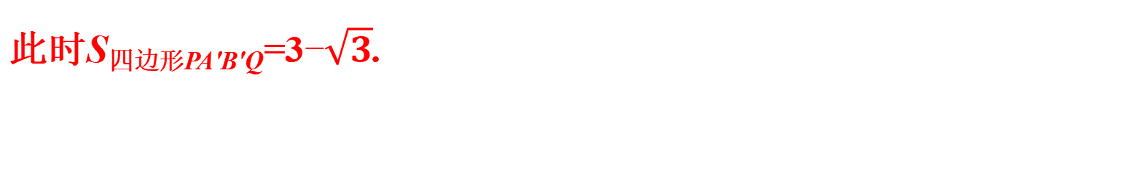
∵∠PCQ=90°,∴CG=$\frac{1}{2}$PQ,即PQ=2CG,
当CG最小时,PQ最小.
此时CG⊥PQ,
即CG与CB重合时,CG最小.
∴CG_{min}=$\sqrt{3}$,PQ_{min}=2$\sqrt{3}$.
由S_{△PCQ}的最小值=$\frac{1}{2}$×$\sqrt{3}$×2$\sqrt{3}$=3,
此时S_{四边形PA'B'Q}=3-$\sqrt{3}$.

Slide 29
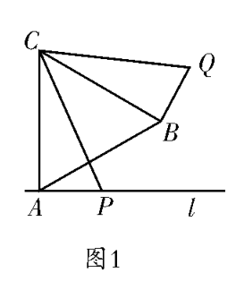
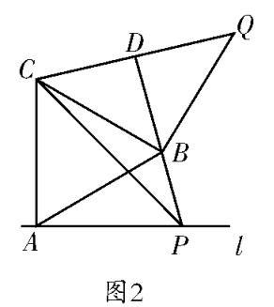
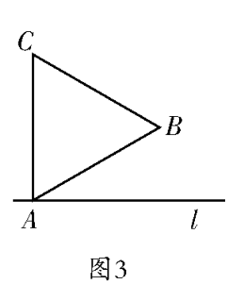
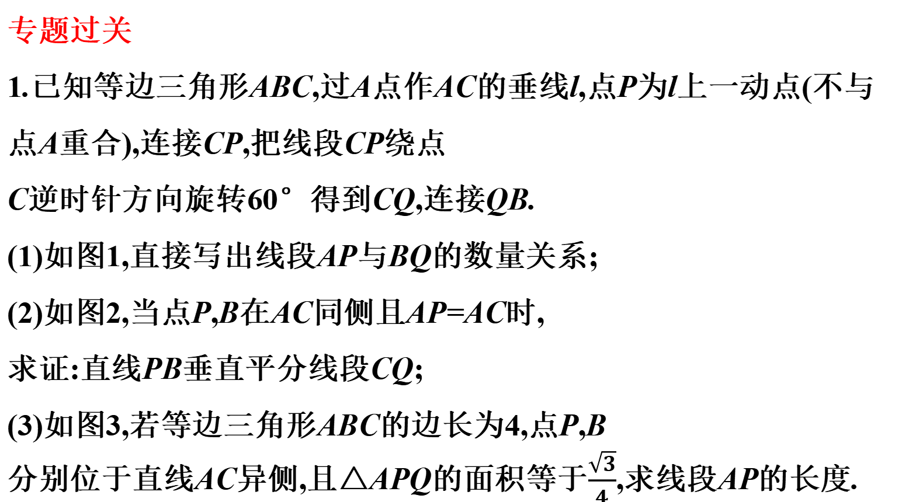
专题过关
1.已知等边三角形ABC,过A点作AC的垂线l,点P为l上一动点(不与
点A重合),连接CP,把线段CP绕点
C逆时针方向旋转60°得到CQ,连接QB.
(1)如图1,直接写出线段AP与BQ的数量关系;
(2)如图2,当点P,B在AC同侧且AP=AC时,
求证:直线PB垂直平分线段CQ;
(3)如图3,若等边三角形ABC的边长为4,点P,B
分别位于直线AC异侧,且△APQ的面积等于$\frac{\sqrt{3}}{4}$,求线段AP的长度.

Slide 30
(1)如图1,直接写出线段AP与BQ的数量关系;
(1)解:在等边三角形ABC中,AC=BC,∠ACB=60°,
由旋转可得,CP=CQ,∠PCQ=60°,
∴∠ACB=∠PCQ,
∴∠ACB-∠PCB=∠PCQ-∠PCB,
即∠ACP=∠BCQ, ∴△ACP≌△BCQ(SAS),
∴AP=BQ.

Slide 31
(2)如图2,当点P,B在AC同侧且AP=AC时,求证:直线PB垂直平分线
段CQ;
(2)证明:在等边三角形ABC中,AC=BC,∠ACB=60°,
由旋转可得,CP=CQ,∠PCQ=60°,
∴∠ACB=∠PCQ,
∴∠ACB-∠PCB=∠PCQ-∠PCB,即∠ACP=∠BCQ,
∴△ACP≌△BCQ(SAS),∴AP=BQ,∠CBQ=∠CAP=90°,
∴BQ=AP=AC=BC.

Slide 32
∵AP=AC,∠CAP=90°,
∴∠BAP=30°,∠ABP=∠APB=75°,
∴∠CBP=∠ABC+∠ABP=135°,
∴∠CBD=45°, ∴∠QBD=45°,
∴∠CBD=∠QBD,
即BD平分∠CBQ,
∴BD⊥CQ且点D是CQ的中点,
即直线PB垂直平分线段CQ.

Slide 33
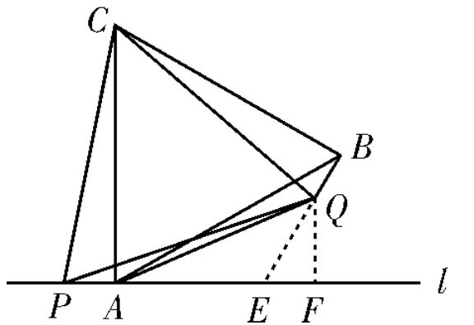
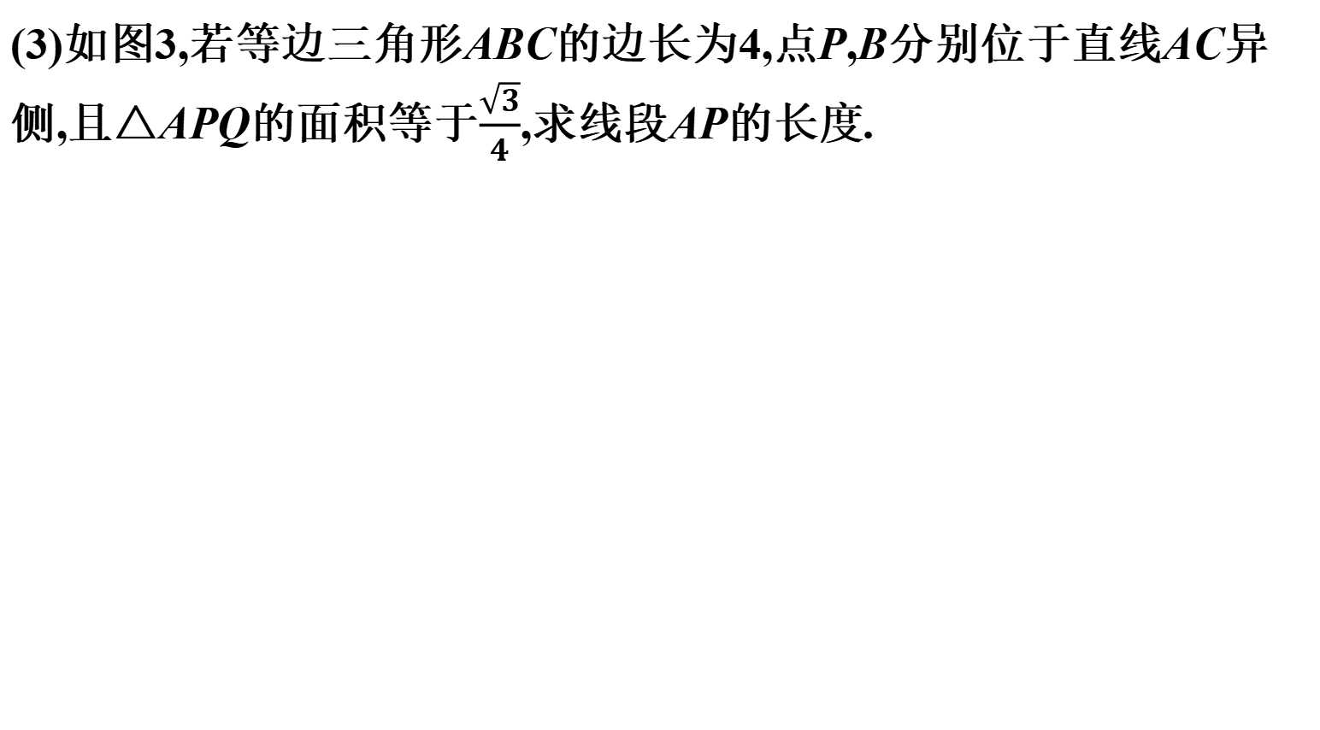
(3)如图3,若等边三角形ABC的边长为4,点P,B分别位于直线AC异
侧,且△APQ的面积等于$\frac{\sqrt{3}}{4}$,求线段AP的长度.
(3)解:①当点Q在直线l上方时,如图所示,延长BQ交l于点E,
过点Q作QF⊥l于点F,
由题意可得AC=BC,PC=CQ,∠PCQ=∠ACB=60°,
∴∠ACP=∠BCQ,∴△APC≌△BQC(SAS),
∴AP=BQ,∠CBQ=∠CAP=90°.
∵∠CAB=∠ABC=60°, ∴∠BAE=∠ABE=30°.

Slide 34
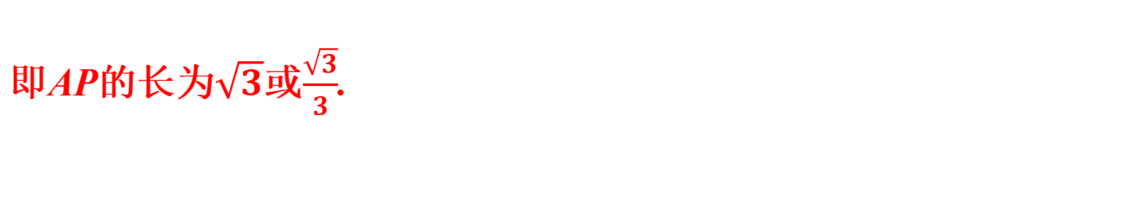
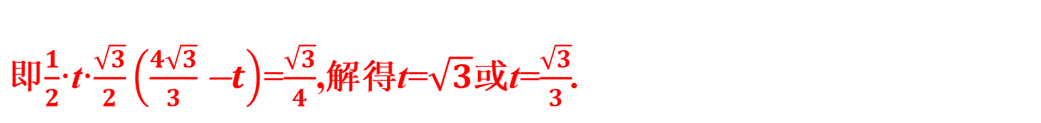
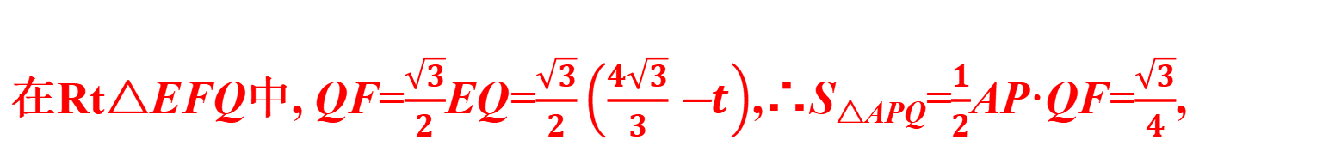
∵AB=AC=4,∴AE=BE=$\frac{4\sqrt{3}}{3}$,∴∠BEF=60°.
设AP=t,则BQ=t,∴EQ=$\frac{4\sqrt{3}}{3}$-t,
在Rt△EFQ中, QF=$\frac{\sqrt{3}}{2}$EQ=$\frac{\sqrt{3}}{2}\left(\frac{4\sqrt{3}}{3}\text{−}t\right)$,∴S_{△APQ}=$\frac{1}{2}$AP·QF=$\frac{\sqrt{3}}{4}$,
即$\frac{1}{2}$·t·$\frac{\sqrt{3}}{2}\left(\frac{4\sqrt{3}}{3}\text{−}t\right)$=$\frac{\sqrt{3}}{4}$,解得t=$\sqrt{3}$或t=$\frac{\sqrt{3}}{3}$.
即AP的长为$\sqrt{3}$或$\frac{\sqrt{3}}{3}$.

Slide 35
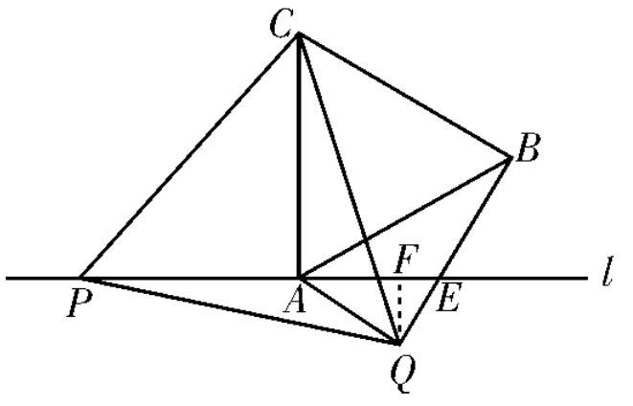
②当点Q在直线l下方时,
如图所示,
设BQ交l于点E,过点Q作QF⊥l于点F,
由题意可得AC=BC,PC=CQ,∠PCQ=∠ACB=60°,
∴∠ACP=∠BCQ,
∴△APC≌△BQC(SAS),
∴AP=BQ,∠CBQ=∠CAP=90°.
∵∠CAB=∠ABC=60°,

Slide 36
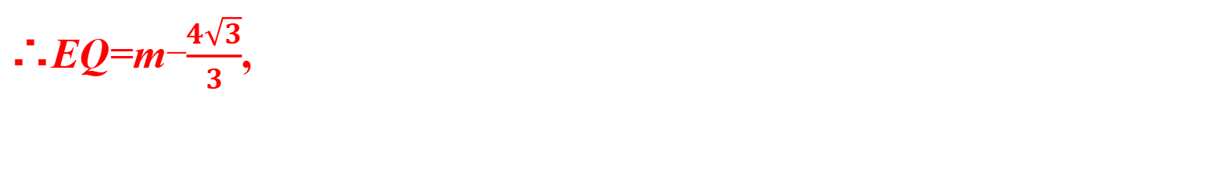
∴∠BAE=∠ABE=30°,
∴∠BEF=120°,∠QEF=60°.
∵AB=AC=4,
∴AE=BE=$\frac{4\sqrt{3}}{3}$,
设AP=m,
则BQ=m,
∴EQ=m-$\frac{4\sqrt{3}}{3}$,

Slide 37
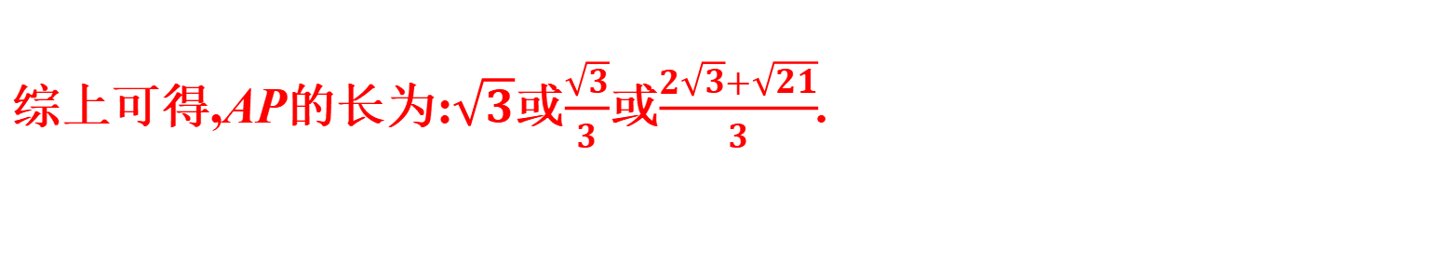
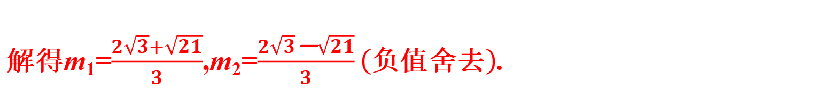
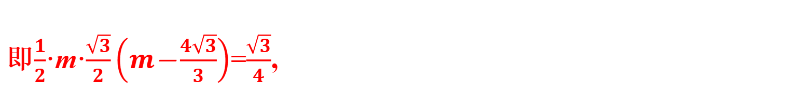
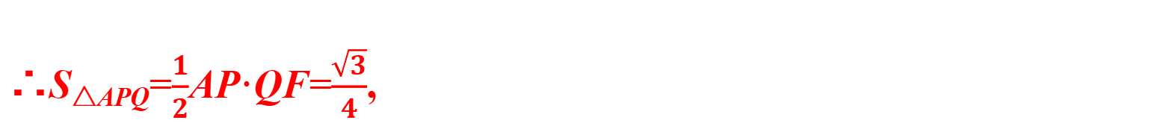
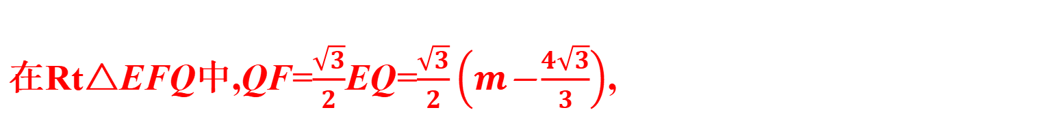
在Rt△EFQ中,QF=$\frac{\sqrt{3}}{2}$EQ=$\frac{\sqrt{3}}{2}\left(m\text{−}\frac{4\sqrt{3}}{3}\right)$,
∴S_{△APQ}=$\frac{1}{2}$AP·QF=$\frac{\sqrt{3}}{4}$,
即$\frac{1}{2}$·m·$\frac{\sqrt{3}}{2}\left(m\text{−}\frac{4\sqrt{3}}{3}\right)$=$\frac{\sqrt{3}}{4}$,
解得m₁=$\frac{2\sqrt{3}+\sqrt{21}}{3}$,m₂=$\frac{2\sqrt{3}\text{−}\sqrt{21}}{3}\left(\text{负值舍去}\right)$.
综上可得,AP的长为:$\sqrt{3}$或$\frac{\sqrt{3}}{3}$或$\frac{2\sqrt{3}+\sqrt{21}}{3}$.

Slide 38
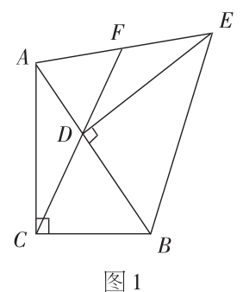
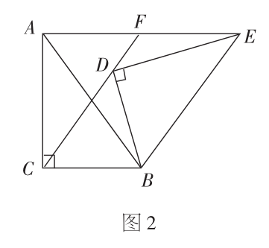
2.如图1,已知△ABC≌△EBD,∠ACB=∠EDB=90°,点D在AB上,
连接CD并延长交AE于点F.
(1)猜想:线段AF与EF的数量关系为 ;
(2)探究:若将图1的△EBD绕点B顺时针方向旋转,当∠CBE小于
180°时,得到图2,连接CD并延长交AE于点F,则(1)中的结论是否还
成立?若成立,请证明;若不成立,请说明理由;
(3)拓展:图1中,过点E作EG⊥CB,垂足为点G.当∠ABC的大小发生
变化,其他条件不变时,若∠EBG=∠BAE,BC=6,直接写出AB的长.

Slide 39

AF=EF
(1)猜想:线段AF与EF的数量关系为 ;
解析:延长DF到K点,并使FK=DC,连接KE,如图所示,
∵△ABC≌△EBD,∴DE=AC,BD=BC.
∴∠CDB=∠DCB.
∵∠CDB=∠ADF,∴∠ADF=∠DCB.
∵∠ACB=90°, ∴∠ACD+∠DCB=90°.
∵∠EDB=90°,∴∠ADF+∠FDE=90°.
∴∠ACD=∠FDE.

Slide 40

∵FK+DF=DC+DF,∴DK=CF.
在△ACF和△EDK中,$\left\{\begin{matrix}AC=ED\text{,} \\ ∠ACF=∠EDK\text{,} \\ CF=DK\text{,}\end{matrix}\right.$∴△ACF≌△EDK(SAS).
∴KE=AF,∠K=∠AFC.
又∵∠AFC=∠KFE,∴∠K=∠KFE.∴KE=EF.
∴AF=EF,
故AF与EF的数量关系为:AF=EF.
故答案为:AF=EF.

Slide 41

(2)探究:若将图1的△EBD绕点B顺时针方向旋转,当∠CBE小于
180°时,得到图2,连接CD并延长交AE于点F,则(1)中的结论是否还
成立?若成立,请证明;若不成立,请说明理由;
(2)解:仍旧成立,理由如下:
延长DF到K点,并使FK=DC,
连接KE,如图所示,
设BD延长线DM交AE于M点,
∵△ABC≌△EBD,

Slide 42

∴DE=AC,BD=BC.∴∠CDB=∠DCB.
∵∠CDB=∠MDF,∴∠MDF=∠DCB.
∵∠ACB=90°,∴∠ACD+∠DCB=90°.
∵∠EDB=90°,∴∠MDF+∠FDE=90°.∴∠ACD=∠FDE.
∵FK+DF=DC+DF,∴DK=CF.
在△ACF和△EDK中,$\left\{\begin{matrix}AC=ED\text{,} \\ ∠ACF=∠EDK\text{,} \\ CF=DK\text{,}\end{matrix}\right.$
∴△ACF≌△EDK(SAS).∴KE=AF,∠K=∠AFC.

Slide 43
又∠AFC=∠KFE,
∴∠K=∠KFE.
∴KE=EF.
∴AF=EF.
故AF与EF的数量关系为:AF=EF.

Slide 44

(3)拓展:图1中,过点E作EG⊥CB,垂足为点G.当∠ABC的大小发生
变化,其他条件不变时,若∠EBG=∠BAE,BC=6,直接写出AB的长.
(3)解:如图所示,延长DF到K点,并使FK=DC,
连接KE,过点E作EG⊥BC交CB的延长线于G,
∵BA=BE,∴∠BAE=∠BEA.
∵∠BAE=∠EBG,∴∠BEA=∠EBG.
∴AE∥CG.
∴∠AEG+∠G=180°.

Slide 45
∴∠AEG=90°.
∴∠ACG=∠G=∠AEG=90°.
∴四边形AEGC为矩形.
∴AC=EG.AB=BE,
∴Rt△ACB≌Rt△EGB(HL).
∴BG=BC=6,∠ABC=∠EBG.
又∵ED=AC=EG,
且EB=EB,

Slide 46
∴Rt△EDB≌Rt△EGB(HL).
∴DB=GB=6,∠EBG=∠ABE,
∴∠ABC=∠ABE=∠EBG=60°.
∴∠BAC=30°.
在Rt△ABC中,∠BAC=30°,
∴AB=2BC=12.

